Slide 1
Simulación Numérica de la Realidad
R. Montenegro*, G. Montero, J.M. Escobar, E. Rodríguez, F. Díaz, J.M. Cascón,
L. González, A. Oliver, M. Brovka, J.I. López, J. Ramírez, A. Ramos, G.V. Socorro
Lección Inaugural del Curso Académico 2015-2016
23 de septiembre de 2015

Slide 2
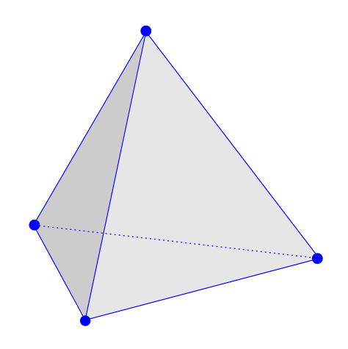
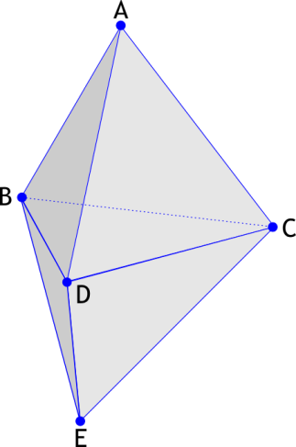
Generación Automática de Mallas de Tetraedros
Representación de un tetraedro y una malla formada por dos tetraedros
Un tetraedro
Malla con dos tetraedros

Slide 3
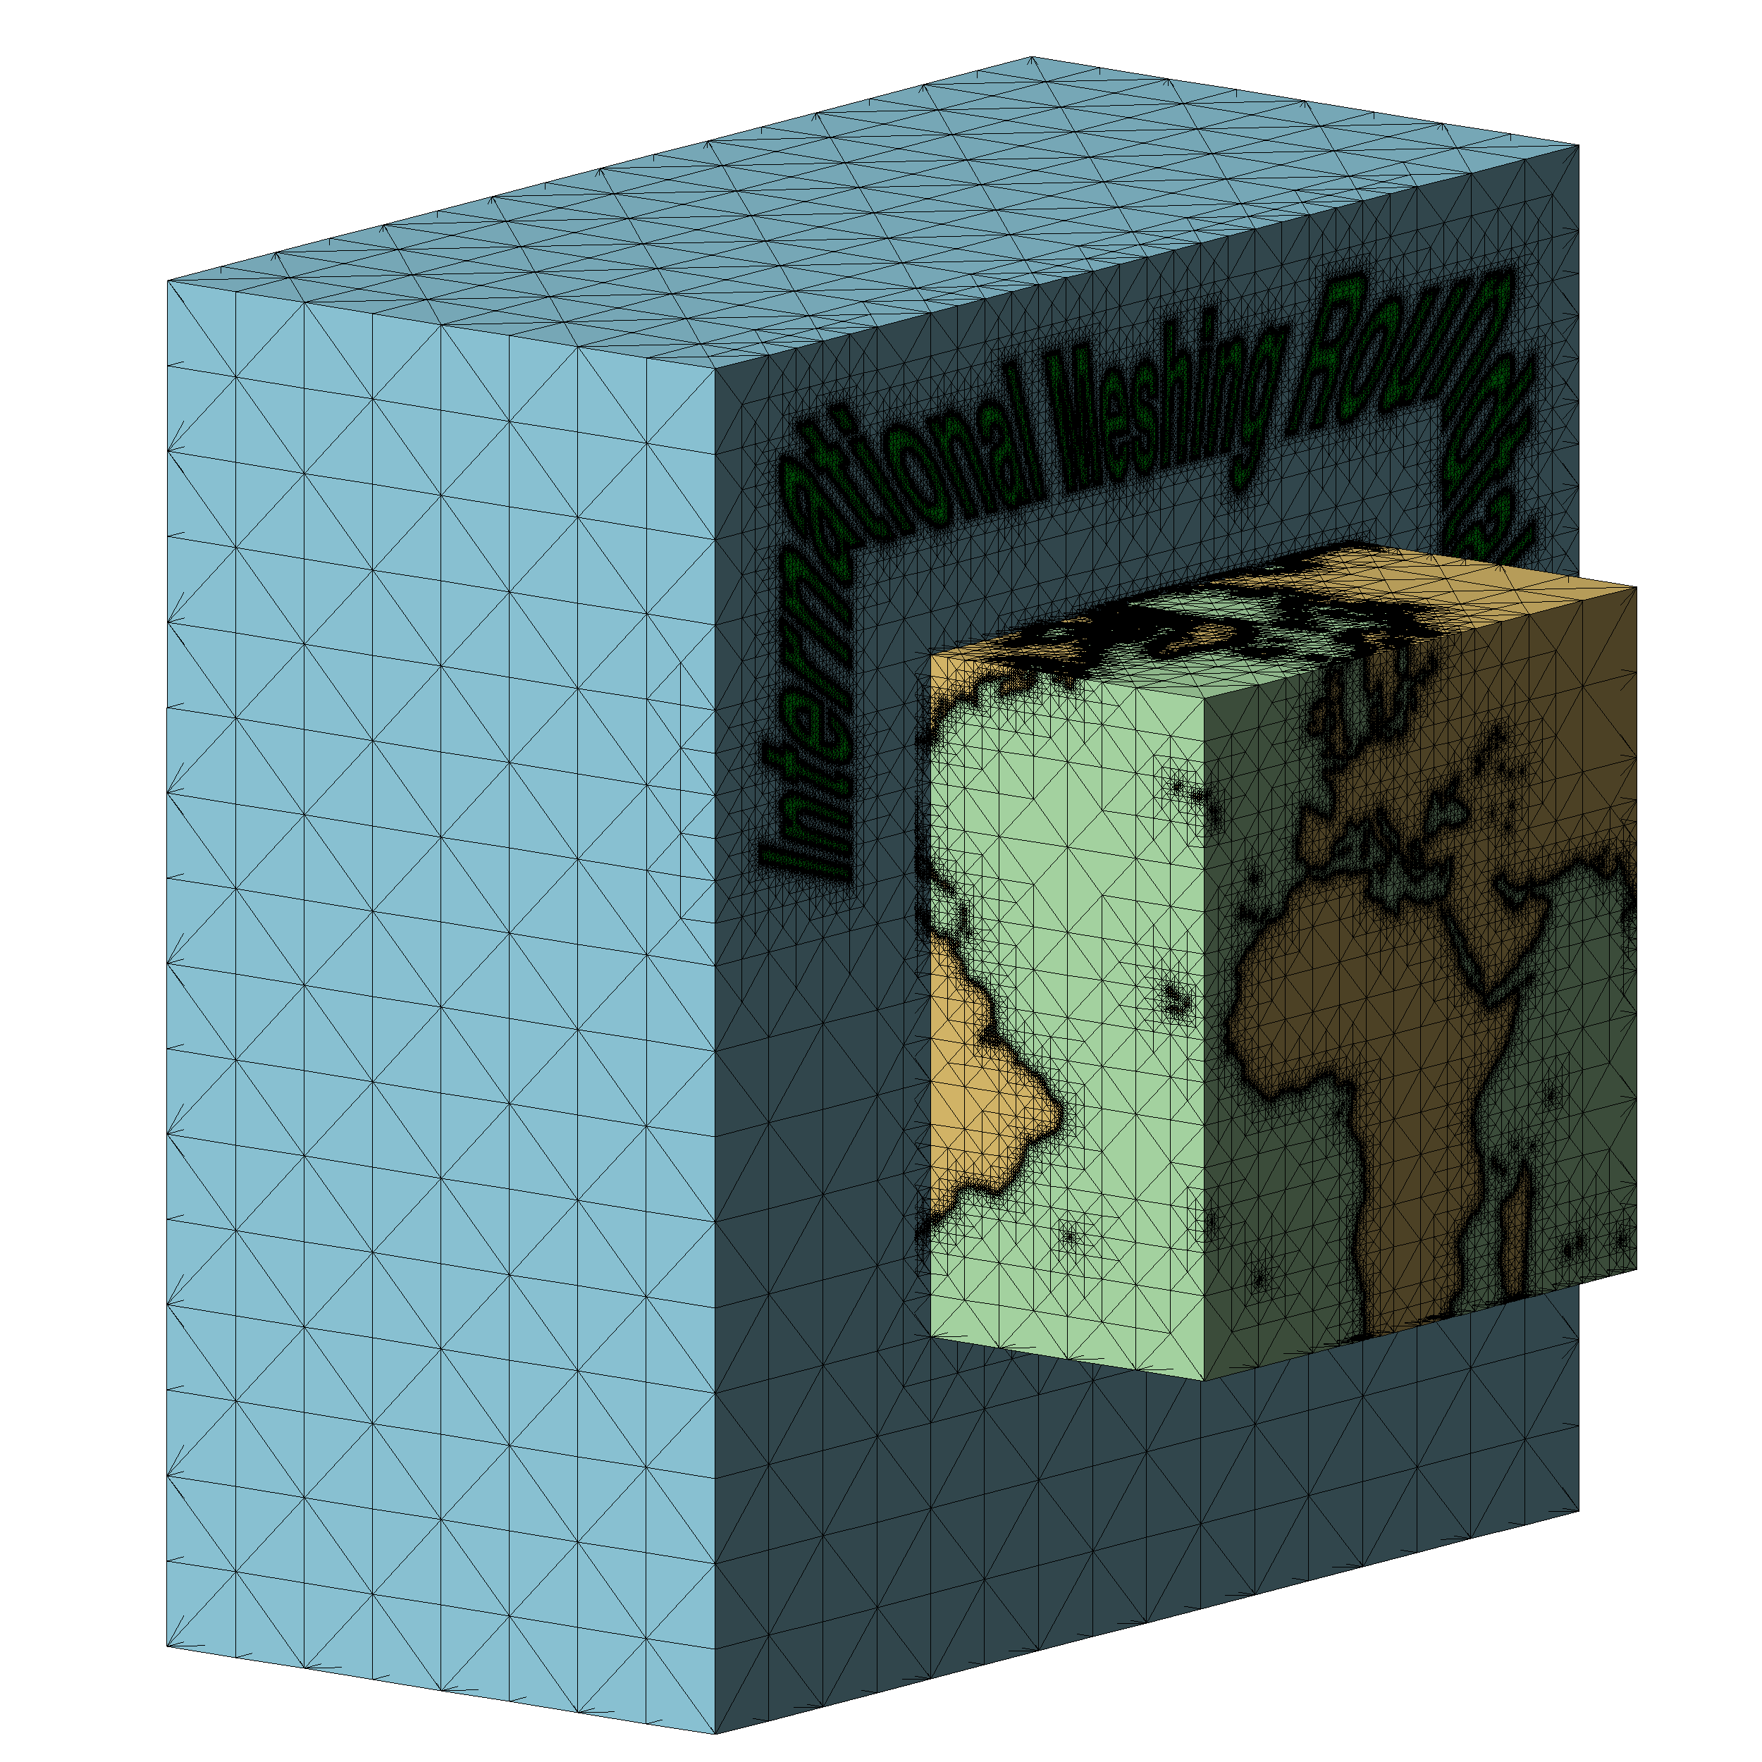
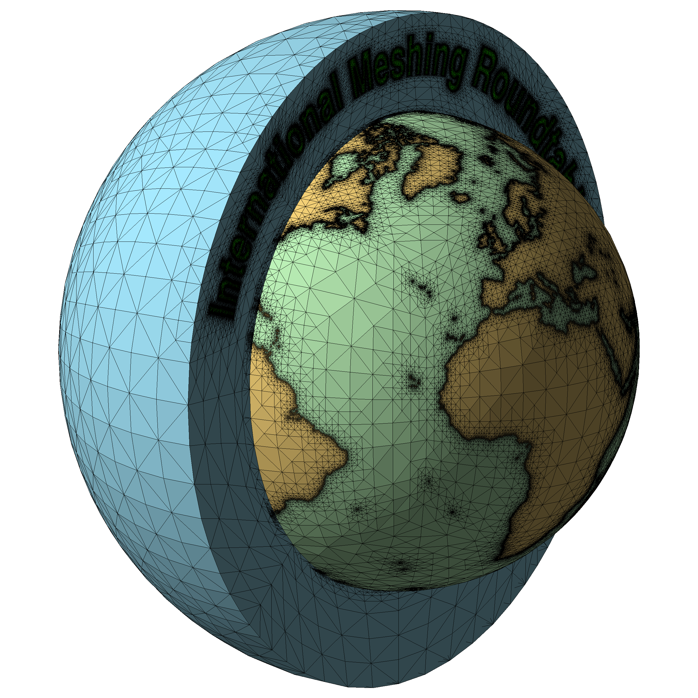

Slide 4
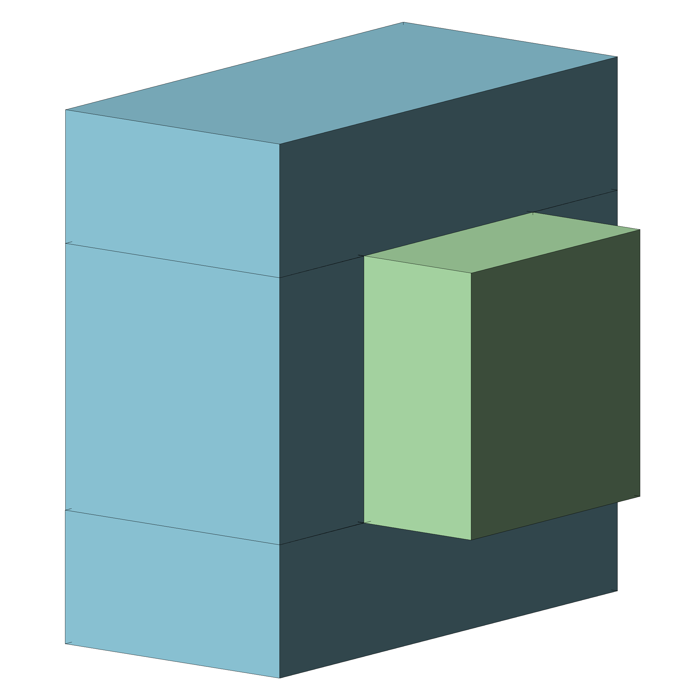

Slide 7
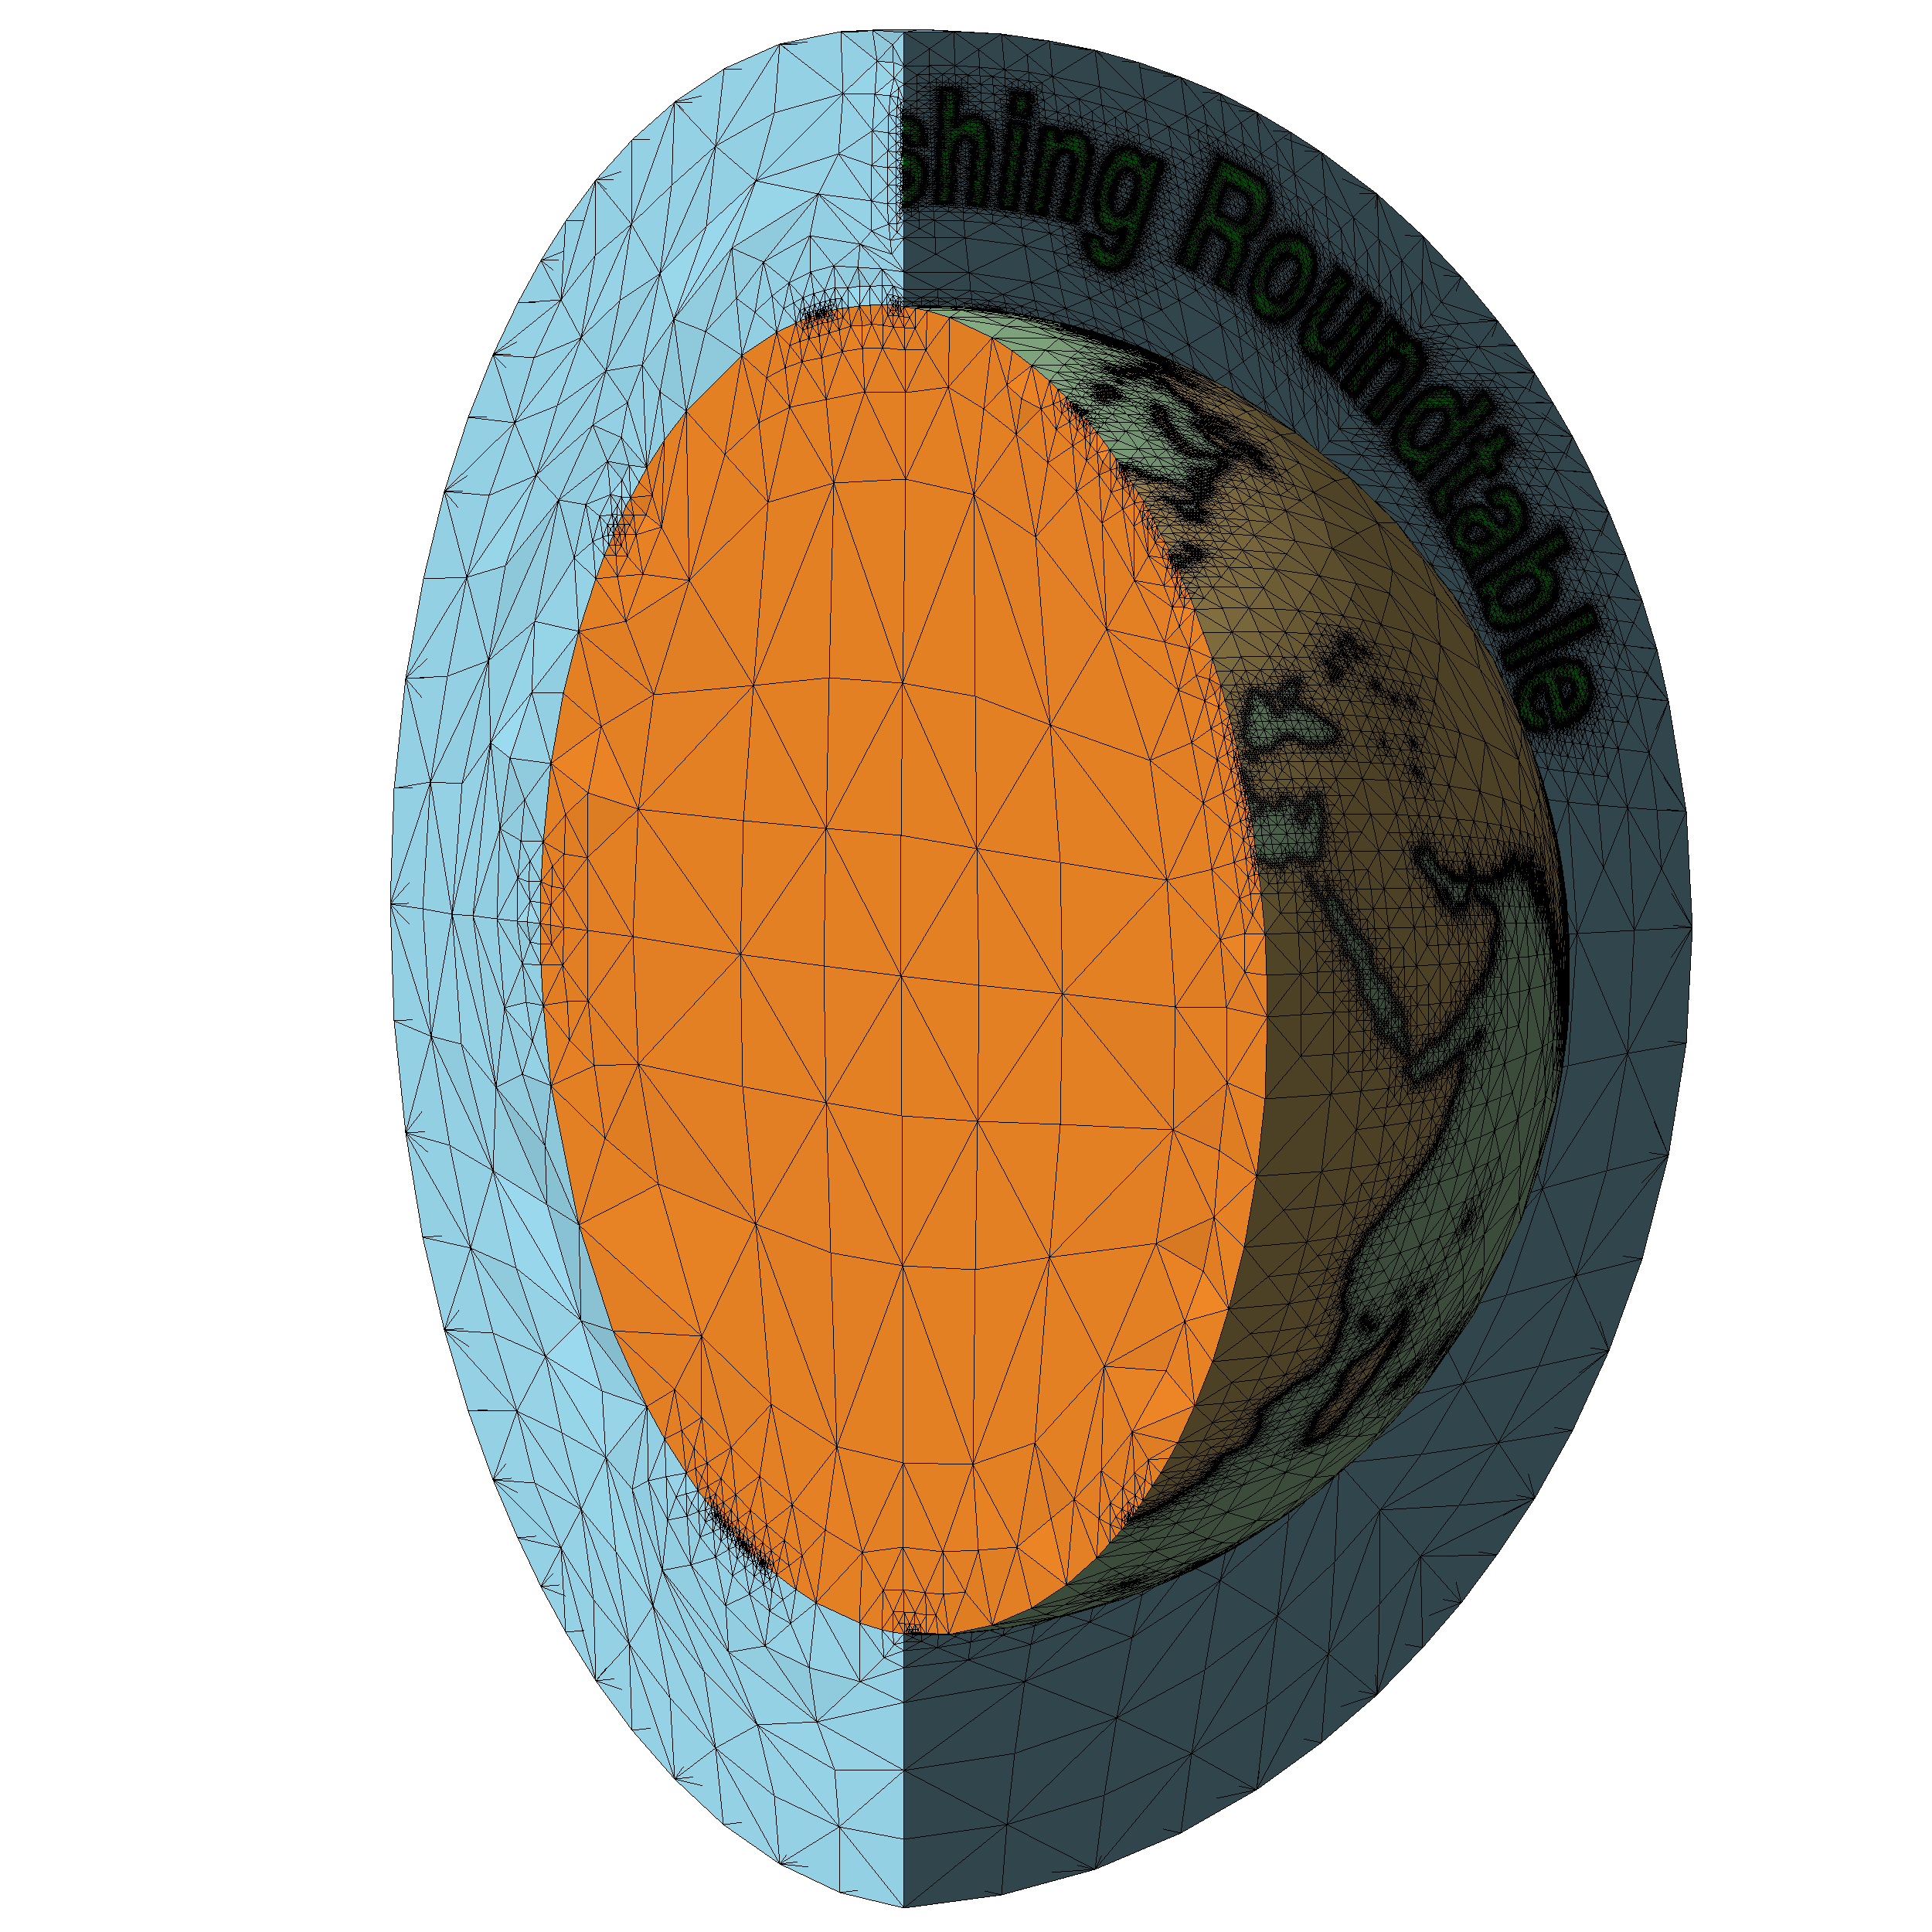

Slide 11
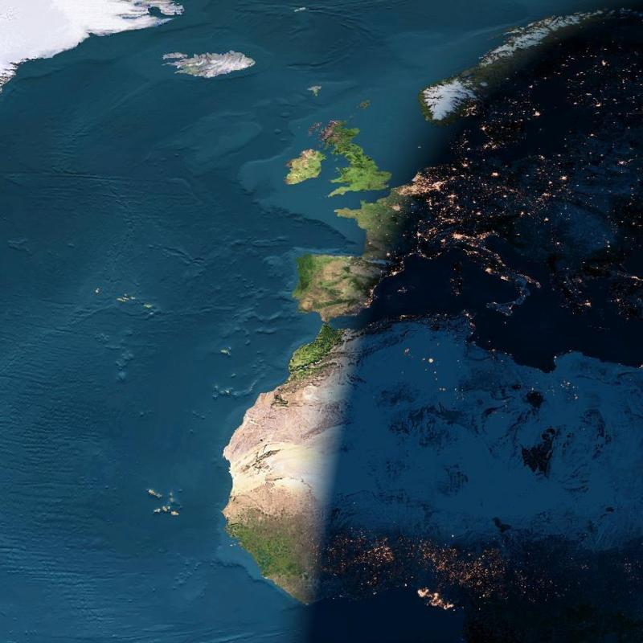

Slide 12
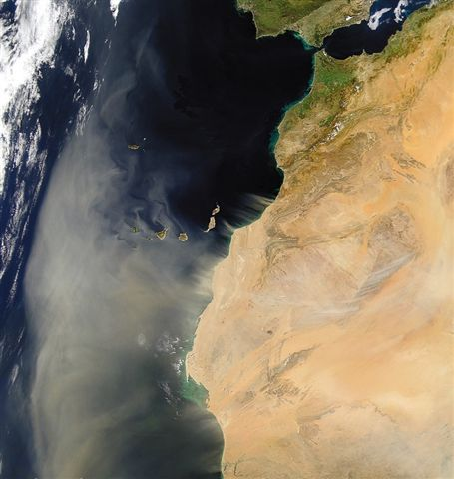

Slide 13
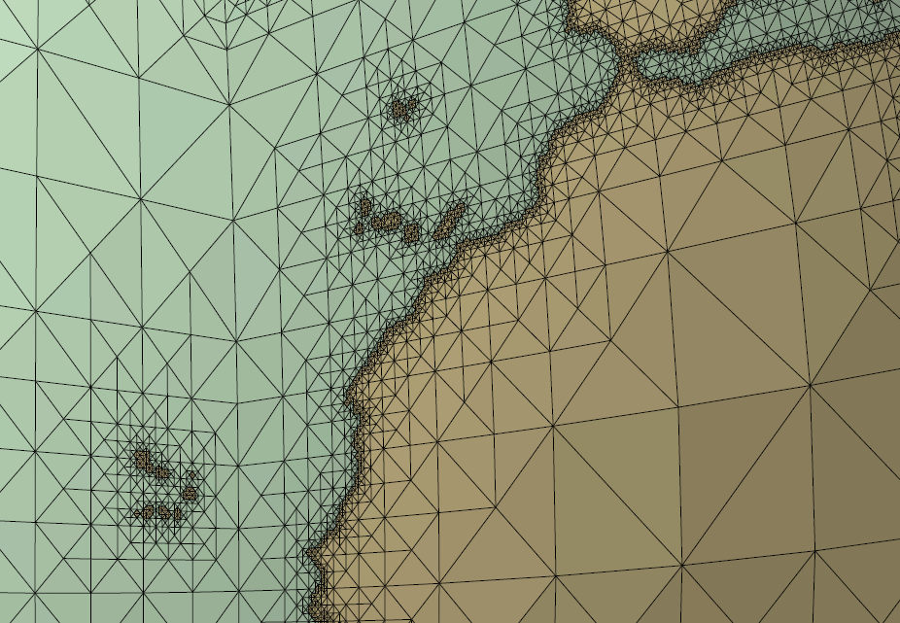

Slide 14
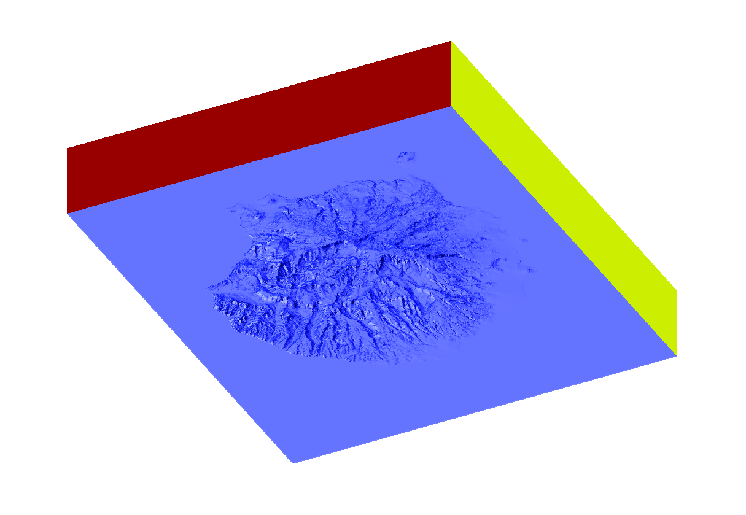
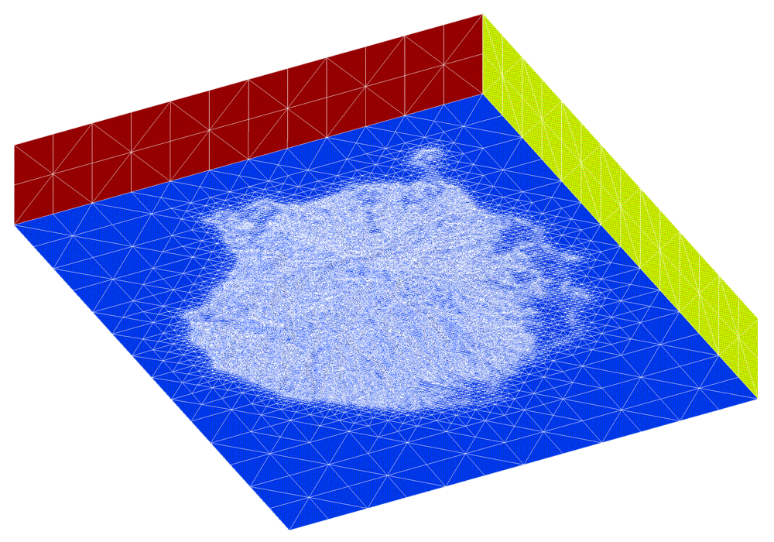
Generación Automática de Mallas de Tetraedros
Isla de Gran Canaria
Orografía
Malla

Slide 15
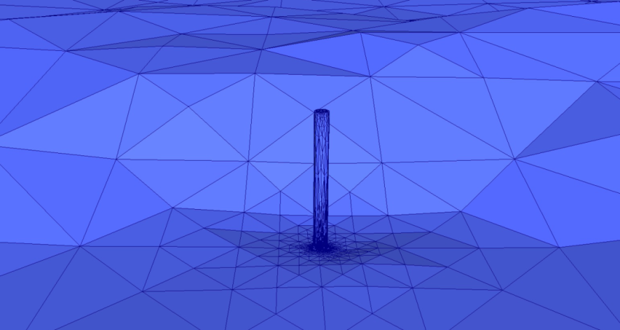
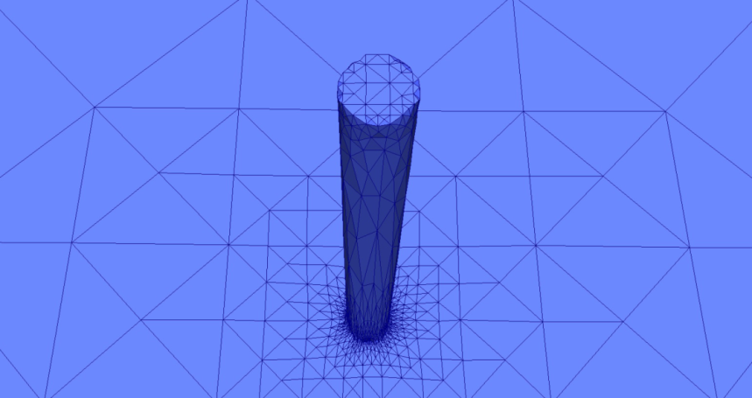
Generación Automática de Mallas de Tetraedros
Isla de Gran Canaria

Slide 16
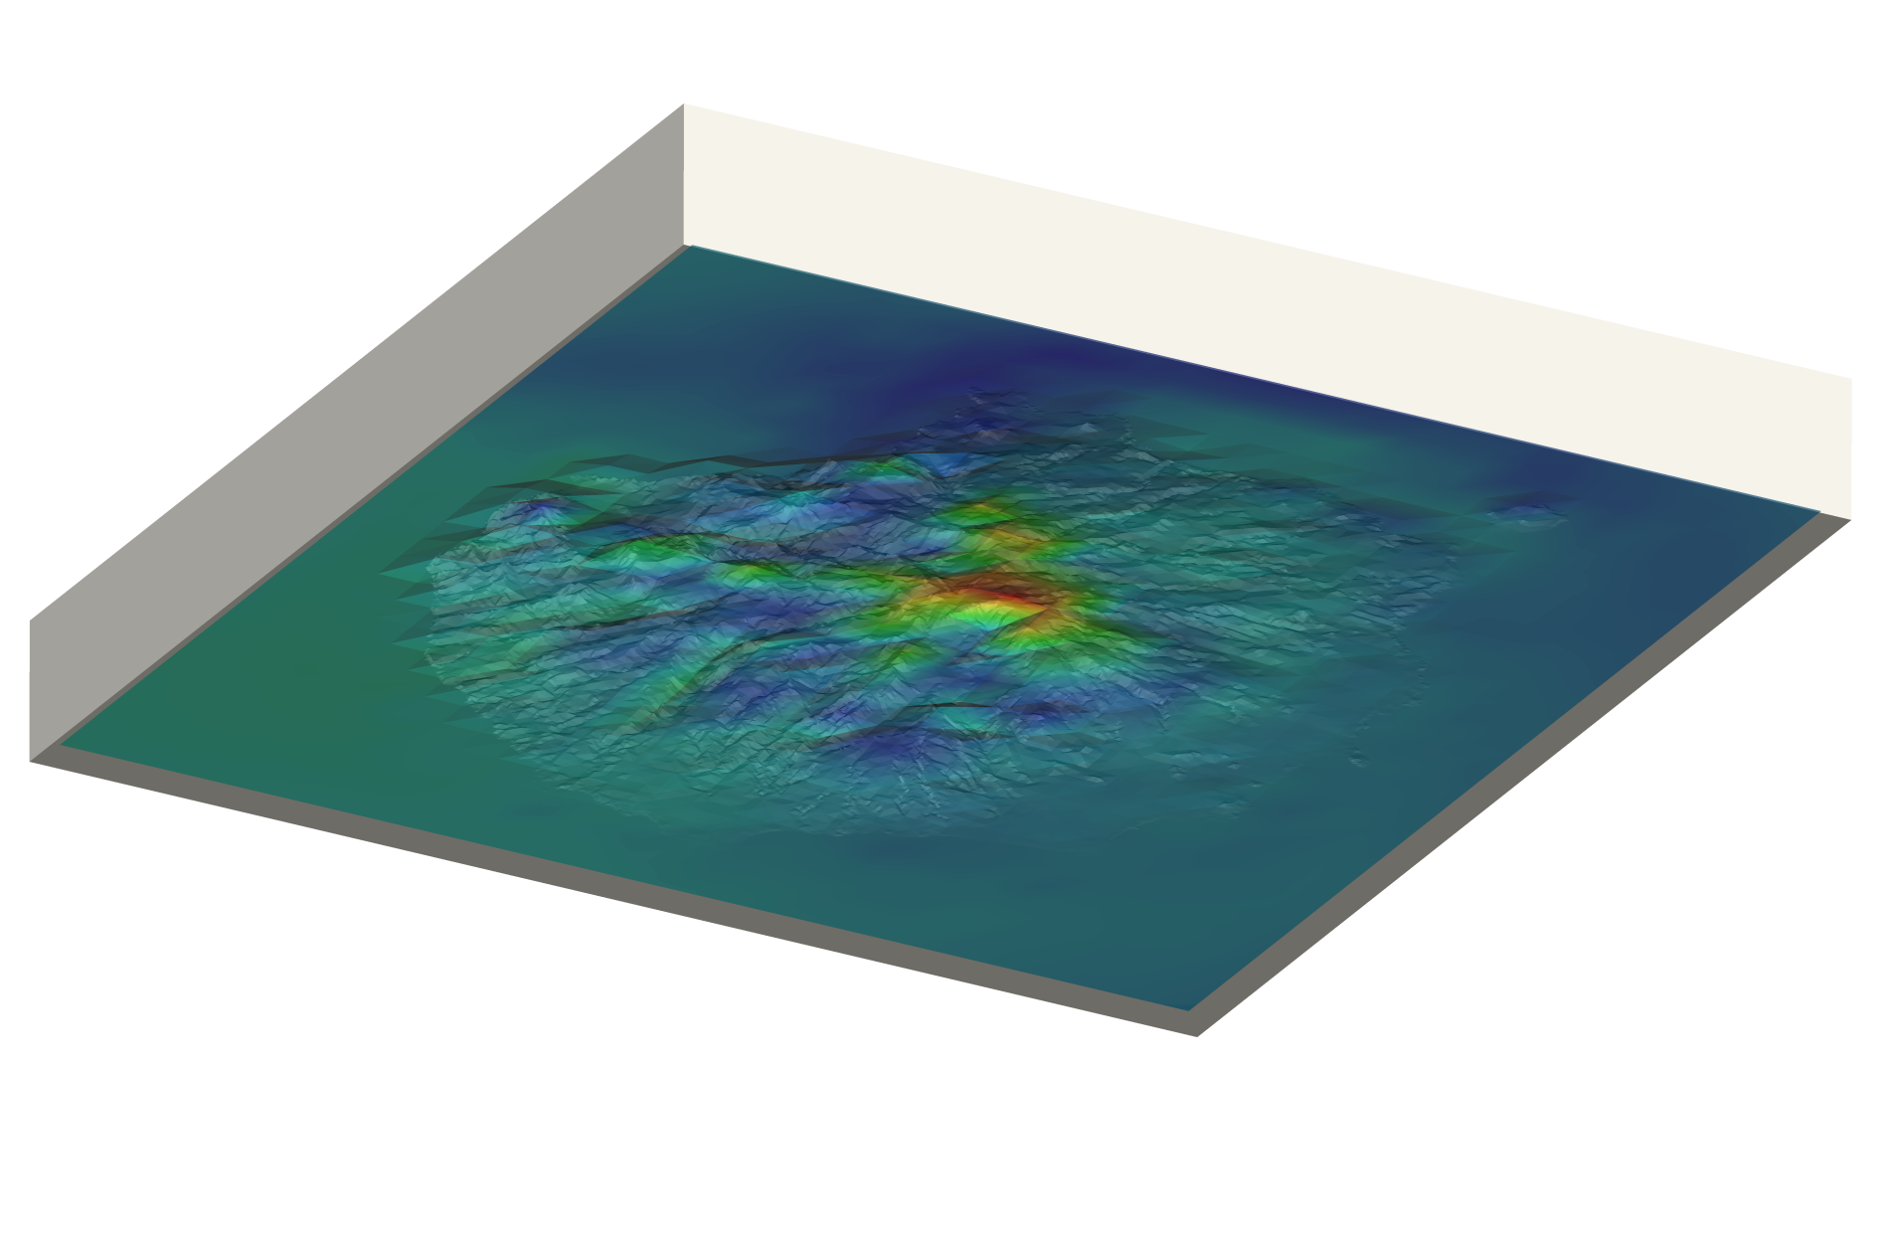
Simulación de Campos de Viento
Ejemplo de Mapa de Viento en la Isla de Gran Canaria en m/s
Notes:
Decimos que un tetraedro es de Tipo I si está marcado con el indicador de error. Se introducen 6 nuevos nodos en el punto medio de sus aristas y se subdividen cada una de sus cuatro caras en 4 triángulos, uniendo los puntos que se han introducido.
Cuatro subtetraedros quedan determinados a partir de los cuatro vértices del tetraedro original y las nuevas aristas.
Los otros cuatro tetraedros se obtienen al unir los dos vértices opuestos más cercanos del octaedro que resulta en el interior. Estudios de Löhner y Baum aseguran que esta elección produce el menor número de tetraedros distorsionados en la malla refinada. Existen otras dos opciones para subdividir el octaedro, y se podría analizar la calidad de las divisiones, pero aumentaría el coste computacional del algoritmo.
Una vez marcados los tetraedros de Tipo I, para asegurar la conformidad de la malla nos podemos encontrar con tetraedros vecinos que pueden tener 6, 5,..., 1, ó 0 nuevos nodos introducidos.
Aquellos tetraedros que por razones de conformidad tengan marcadas sus 6 aristas pasa automáticamente al conjunto de tetraedros de Tipo I.

Slide 17
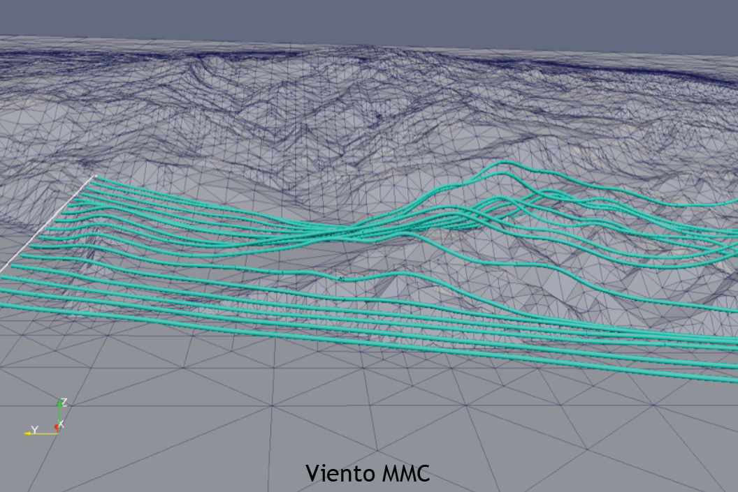
Simulación de Campos de Viento
Ejemplo de Líneas de Corriente sobre Gran Canaria
Notes:
Decimos que un tetraedro es de Tipo I si está marcado con el indicador de error. Se introducen 6 nuevos nodos en el punto medio de sus aristas y se subdividen cada una de sus cuatro caras en 4 triángulos, uniendo los puntos que se han introducido.
Cuatro subtetraedros quedan determinados a partir de los cuatro vértices del tetraedro original y las nuevas aristas.
Los otros cuatro tetraedros se obtienen al unir los dos vértices opuestos más cercanos del octaedro que resulta en el interior. Estudios de Löhner y Baum aseguran que esta elección produce el menor número de tetraedros distorsionados en la malla refinada. Existen otras dos opciones para subdividir el octaedro, y se podría analizar la calidad de las divisiones, pero aumentaría el coste computacional del algoritmo.
Una vez marcados los tetraedros de Tipo I, para asegurar la conformidad de la malla nos podemos encontrar con tetraedros vecinos que pueden tener 6, 5,..., 1, ó 0 nuevos nodos introducidos.
Aquellos tetraedros que por razones de conformidad tengan marcadas sus 6 aristas pasa automáticamente al conjunto de tetraedros de Tipo I.

Slide 18
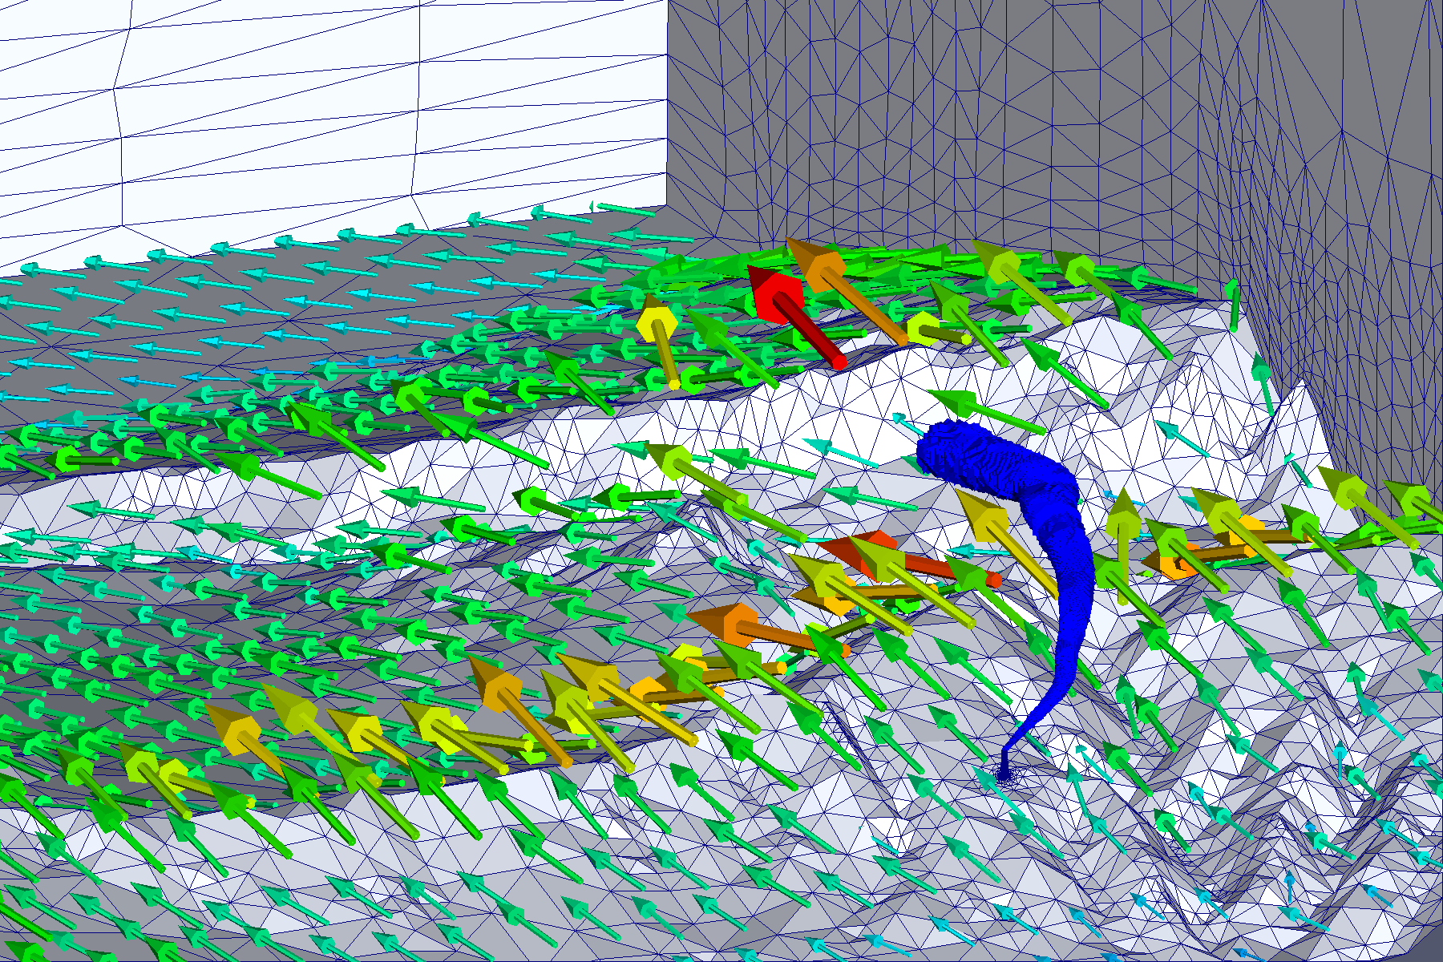
Campos de Viento para Simulación de Contaminantes
Adaptación de la Malla a la Orografía y a la Pluma Contaminante

Slide 19
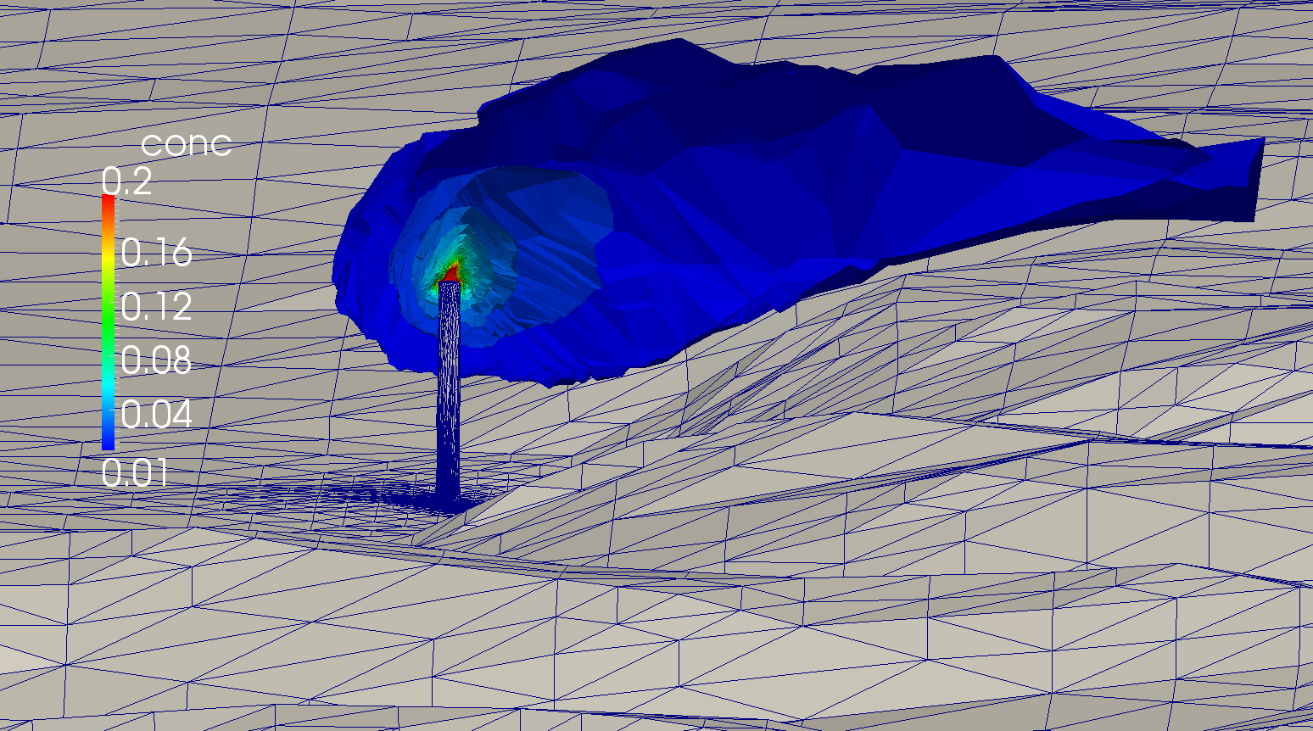
Campos de Viento para Simulación de Contaminantes
Concentración de Contaminante Emitido por una Chimenea

Slide 20
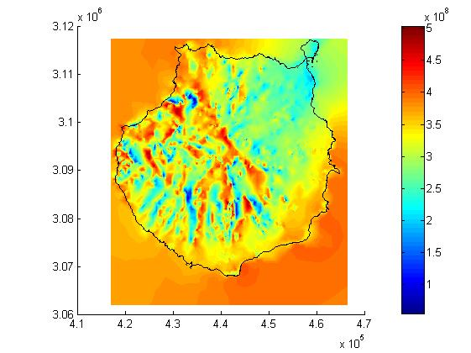
Simulación de Radiación Solar
Ejemplo de Mapa de Radiación Solar Mensual en Gran Canaria en J/m²
Notes:
Decimos que un tetraedro es de Tipo I si está marcado con el indicador de error. Se introducen 6 nuevos nodos en el punto medio de sus aristas y se subdividen cada una de sus cuatro caras en 4 triángulos, uniendo los puntos que se han introducido.
Cuatro subtetraedros quedan determinados a partir de los cuatro vértices del tetraedro original y las nuevas aristas.
Los otros cuatro tetraedros se obtienen al unir los dos vértices opuestos más cercanos del octaedro que resulta en el interior. Estudios de Löhner y Baum aseguran que esta elección produce el menor número de tetraedros distorsionados en la malla refinada. Existen otras dos opciones para subdividir el octaedro, y se podría analizar la calidad de las divisiones, pero aumentaría el coste computacional del algoritmo.
Una vez marcados los tetraedros de Tipo I, para asegurar la conformidad de la malla nos podemos encontrar con tetraedros vecinos que pueden tener 6, 5,..., 1, ó 0 nuevos nodos introducidos.
Aquellos tetraedros que por razones de conformidad tengan marcadas sus 6 aristas pasa automáticamente al conjunto de tetraedros de Tipo I.

Slide 21
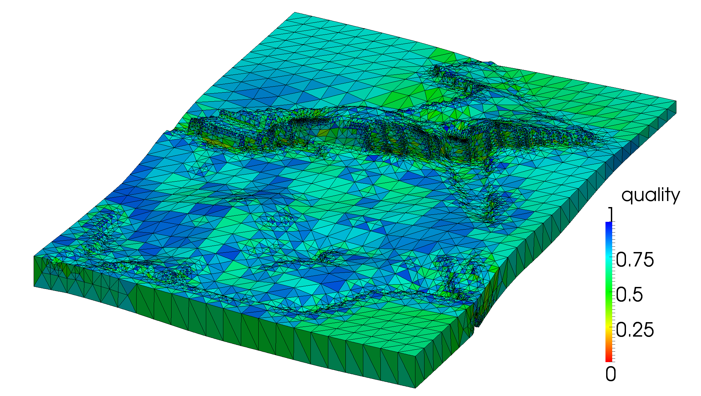
Modelización de Yacimientos de Petróleo
Aproximación con Tetraedros de un Estrato del Subsuelo

Slide 22
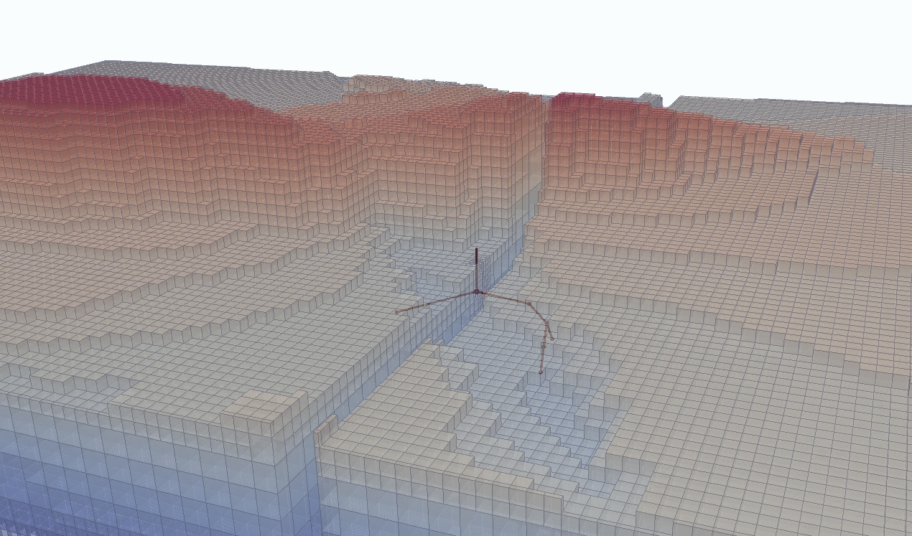
Modelización de Yacimientos de Petróleo
Aproximación Octree de un Estrato del Subsuelo y de Pozos

Slide 23
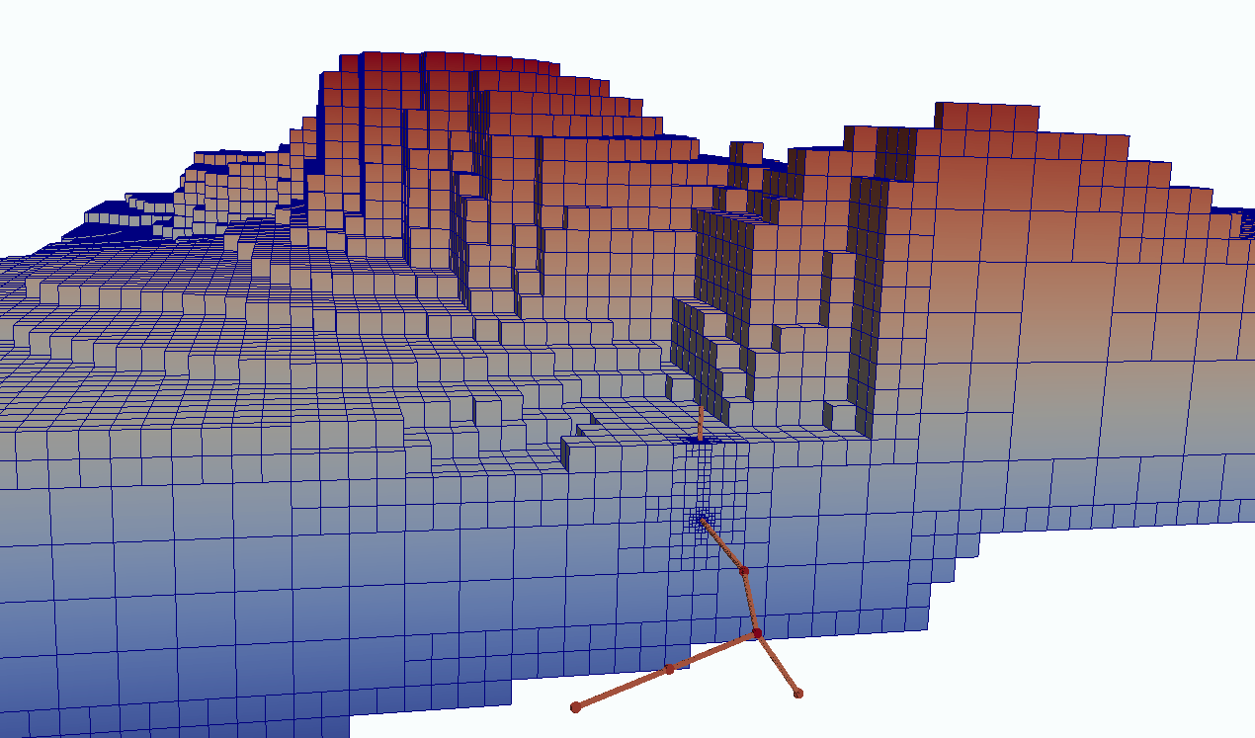
Modelización de Yacimientos de Petróleo
Aproximación Octree de un Estrato del Subsuelo y de Pozos

Slide 24
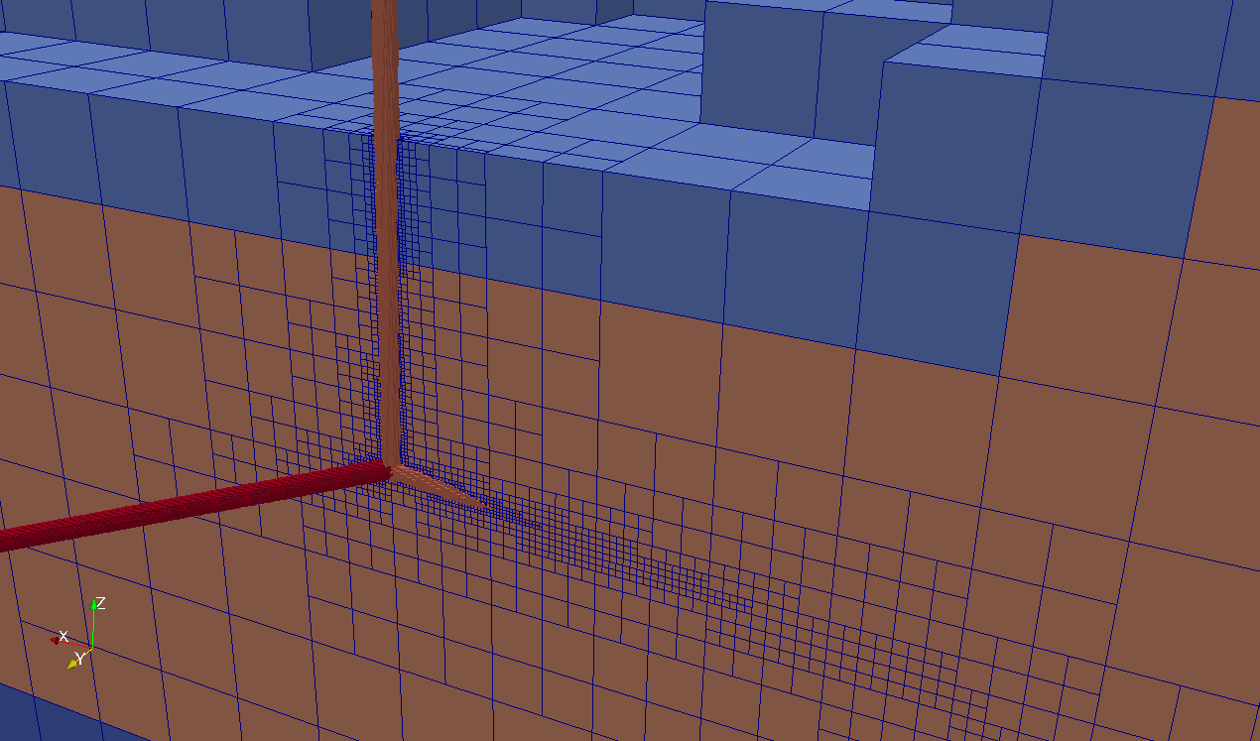
Modelización de Yacimientos de Petróleo
Aproximación Octree de un Estrato del Subsuelo y de Pozos

Slide 25
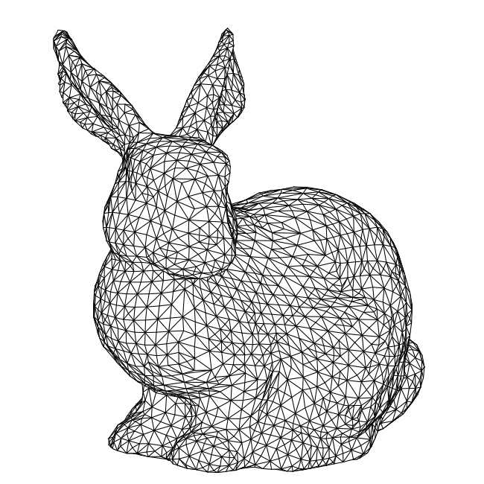
Simulación con Elementos Finitos Adaptativos
Ejemplo: Problema de Transmisión de Calor en el Conejo de Stanford
Modelo Matemático:

Slide 26
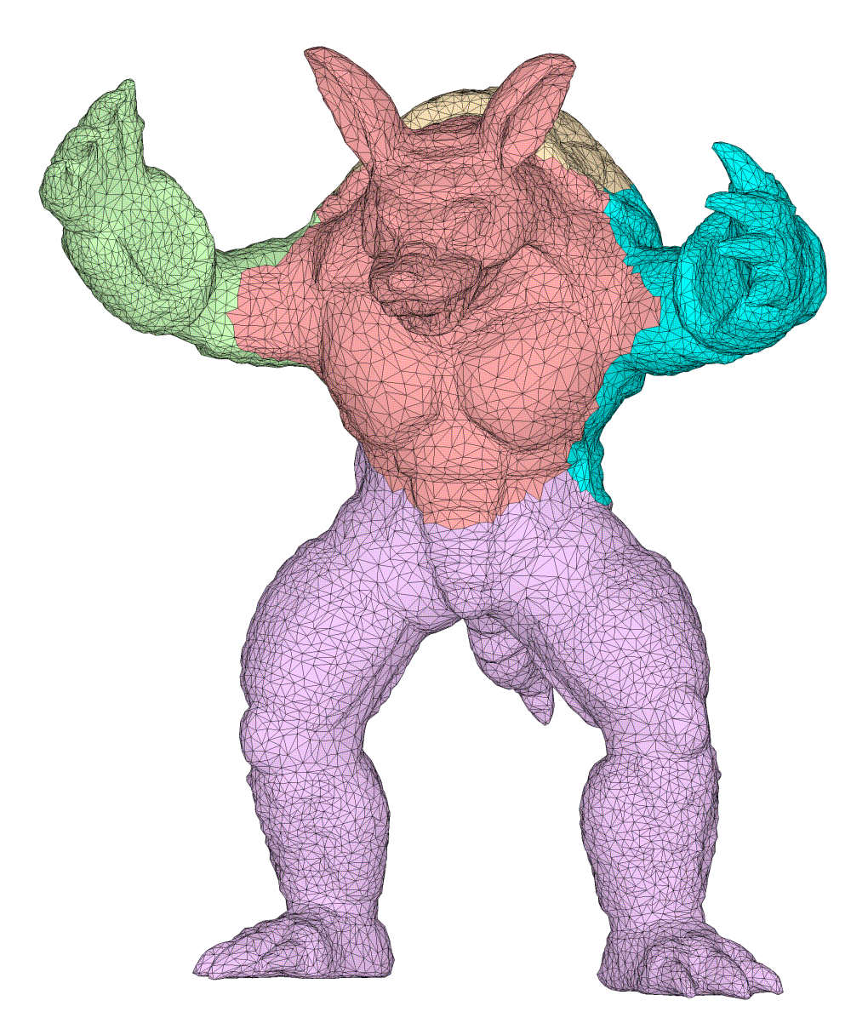
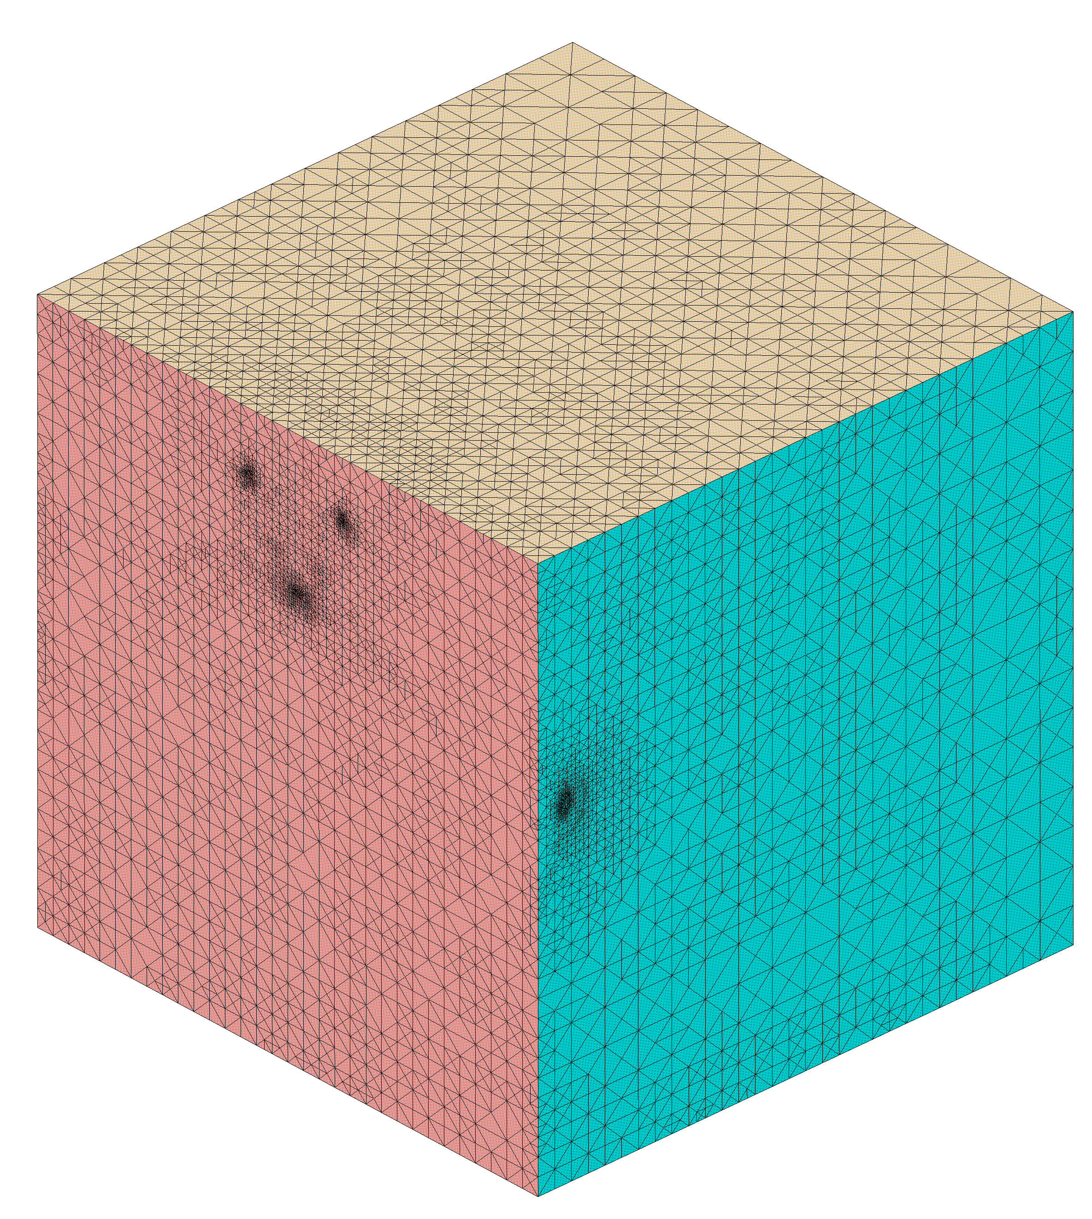

Slide 27
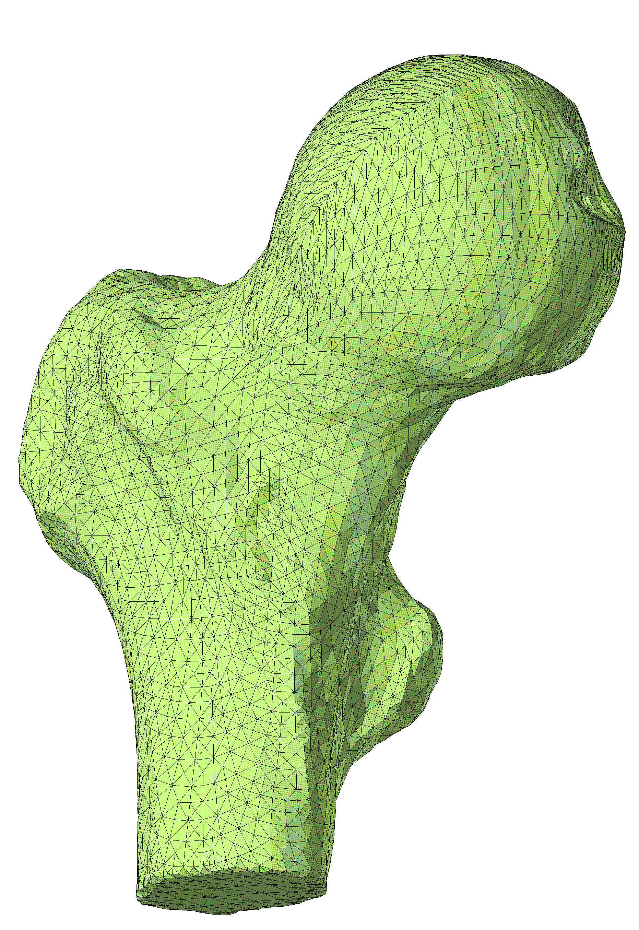
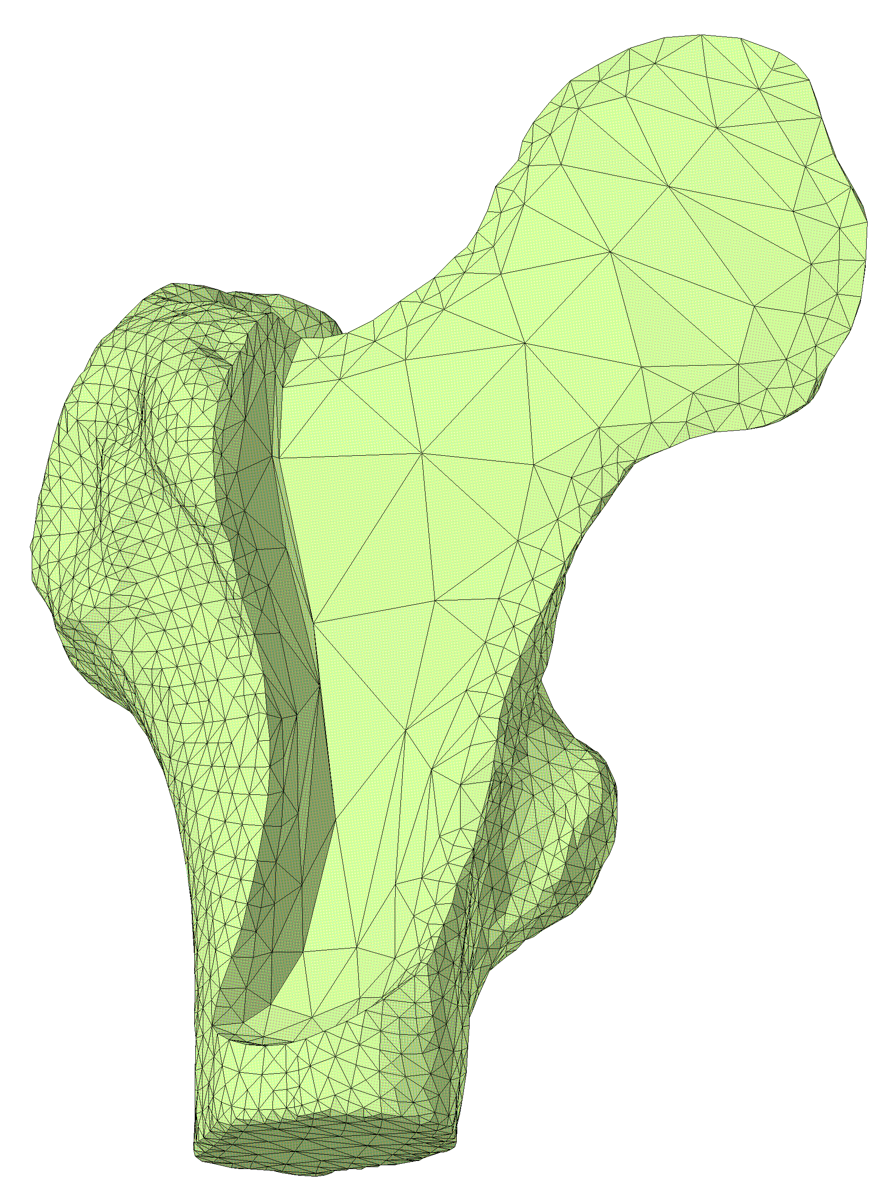

Slide 28
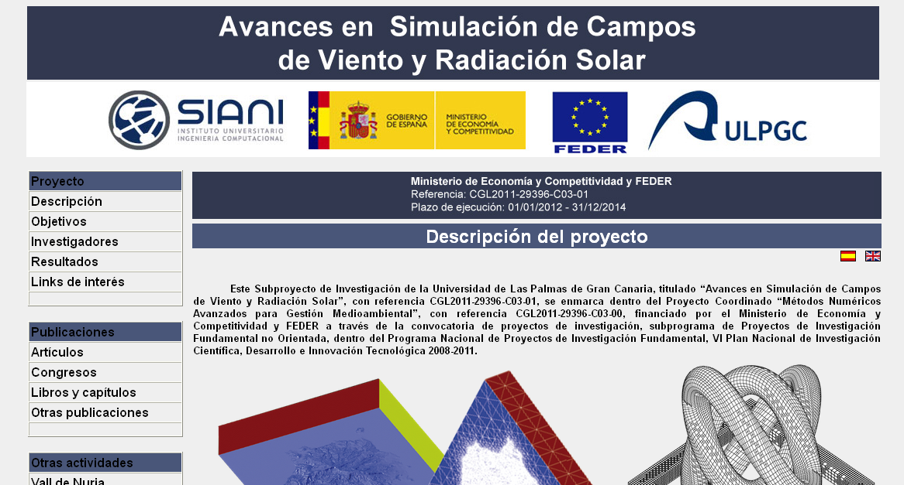
http://www.dca.iusiani.ulpgc.es/proyecto2012-2014

Slide 29
En colaboración con:
L. Ferragut,
G. Winter,
G. Montero,
J. Estany,
P. Almeida,
A. Núñez,
A. Plaza,
P. Cuesta,
I. Padilla,
J. Pacheco,
I. Fernández,
A. Macías,
S. García,
M. Sambandham,
J.M. Escobar,
M.I. Asensio,
F.J. Serón,
V. Henríquez,
A. Lozano,
V. Mena,
E. Flórez,
A. Suárez,
M.D. García,
M.T. Cruz,
A. Alekseev,
G.F. Carey,
R. Berriel,
V. Hernández,
I. Marrero,
J. Rocha,
E. Rodríguez,
J.M. Glez-Yuste,
L. González,
B.H.V. Topping,
J.M. Cascón,
E. Rguez-Jiménez,
F. Cerezo,
A. González,
G. Cascón,
F. Díaz,
L. Mazorra,
A. Oliver,
A. Perez-Foguet,
T.J. Wilson,
J. Sarrate,
X. Roca,
M.C. Rivara,
P. Rodríguez,
G. Jorquera,
M. Brovka,
J.I. López,
J. Ramírez,
D. Benítez,
J.E. González,
M. Hortal,
J. Calvo,
G.V. Socorro,
E. Ruiz-Gironés,
A. Ramos,
…
Librada Zumbado
Ester Montenegro

Slide 32
